Slide 1
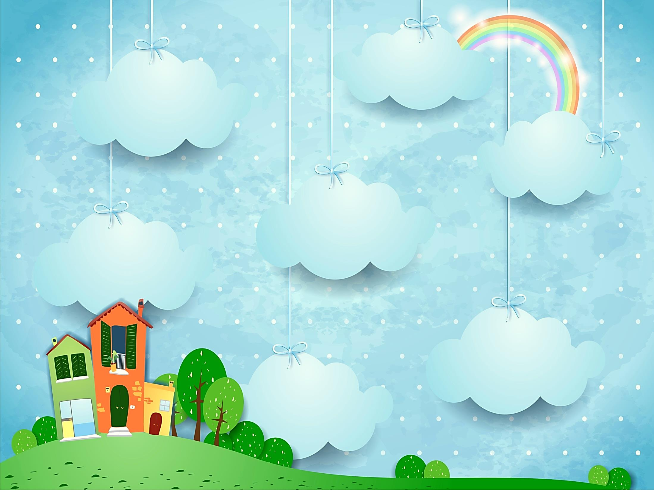
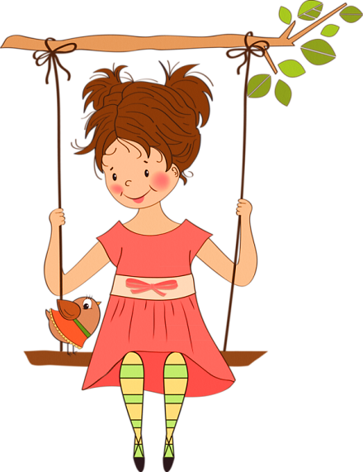
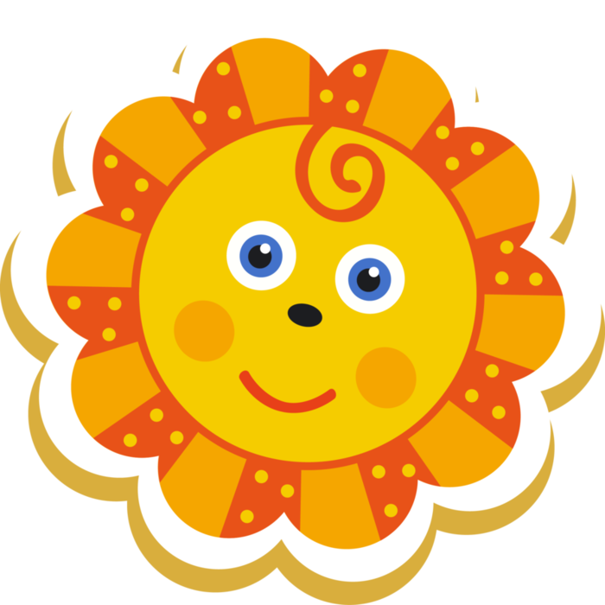
«Весёлое Солнышко»
Выполнил: Воспитатель ДОУ
Загайнова А.В.
Notes:
Интерактивная физкультминутка «Весёлое Солнышко» (гимнастика для глаз). Физкультминутка «Весёлое Солнышко» с музыкальным оформлением. Гимнастика для глаз. Рекомендуется для поддержания зрения детей дошкольного возраста в хорошем состоянии.

Slide 2
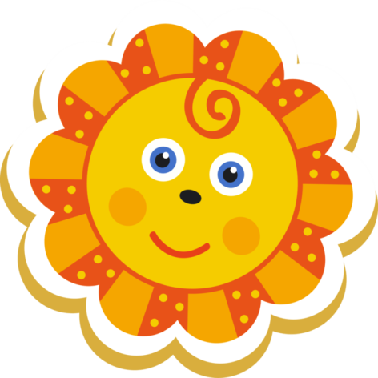
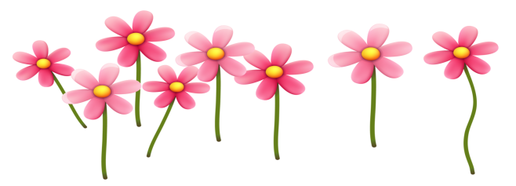
Notes:
«Весёлое Солнышко»

